Slide 1


Iniciando no mundo da cibersegurança
Cassiano Peres
DIO Tech Education Analyst
cassiano-dio
peres-cassiano

Slide 2
Objetivo Geral
Neste curso vamos abordar os tópicos fundamentais para iniciar no vasto mundo da cibersegurança, focando em termos, conceitos e práticas de cibersegurança.

Slide 3
Pré-requisitos
É desejável um conhecimento prévio em programação, redes de computadores e sistemas operacionais.

Slide 4
Percurso
Etapa 1
Cibersegurança, o que é?
Etapa 2
O que é hacking?
Etapa 3
Principais tipos de ameaças

Slide 5
Percurso
Etapa 4
Boas práticas em cibersegurança
Etapa 5
Red Team VS Blue Team

Slide 6

Etapa 1
Cibersegurança, o que é?

Slide 7
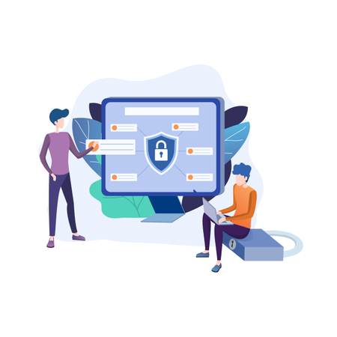
Introdução
Nesta aula vamos conhecer os conceitos que forma esta área tão vasta.

Slide 8

Definição
“A cibersegurança é um conjunto de ações e técnicas para proteger sistemas, programas, redes e equipamentos contra invasões.”

Slide 9
Definição
Tem foco em garantir que dados valiosos não vazem ou sejam violados em ataques cibernéticos.

Slide 10
Sobre cibersegurança
De acordo com uma pesquisa da Netscout (2022):
O Brasil é o 2º país do mundo em que mais ocorrem ciberataques;
Mais de 439 mil tentativas de invasões e de ataques de negação de serviço distribuído (DDoS) registrados, atrás apenas dos EUA.

Slide 11
Função da cibersegurança
Voltada para softwares, hardwares e redes;
Previne problemas com a gestão de informações;
Protege os dados armazenados.

Slide 12
Tipos de cibersegurança
Dentro do universo da cibersegurança, algumas categorias podem ser definidas, dependendo do contexto.

Slide 13
Tipos de cibersegurança
Segurança Operacional
Segurança de Rede
Segurança de Aplicativos
Educação do Usuário Final
Recuperação de desastres

Slide 14

Segurança operacional
É parte das rotinas de segurança operacional, na qual a empresa protege seus dados definindo quem acessa e os níveis de acesso.

Slide 15
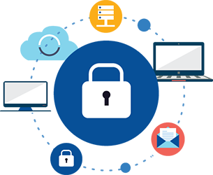
Segurança de rede
É encarregada de proteger a rede contra acessos indevidos e ataques como DoS (Denial of Service).

Slide 16
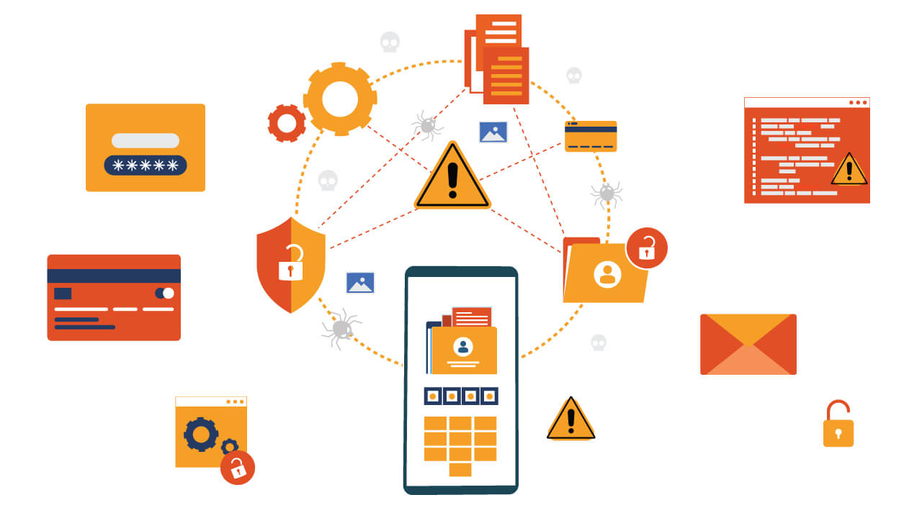
Segurança de aplicativos
É a resposta contra as ameaças aos softwares instalados nos computadores e dispositivos móveis em geral, implementando protocolos de segurança durante seu desenvolvimento.

Slide 17

Recuperação de desastres
Define as práticas que uma organização utiliza em caso de desastres, para que possa se recuperar da forma mais rápida possível e com o menor dano possível.

Slide 18

Educação do usuário final
Encontrar e corrigir comportamentos de riscos dos usuários que podem expor dados sensíveis ou colocar uma organização em risco.

Slide 19
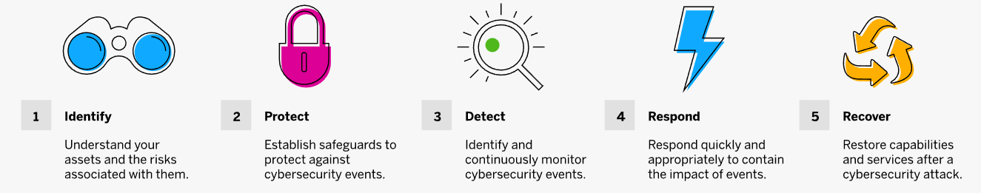
Pilares da cibersegurança

Slide 20
Conclusão
Nesta aula foram apresentados alguns conceitos à volta da cibersegurança, agora vamos nos aprofundar nas próximas aulas.

Slide 21
Etapa 2
O que é hacking?

Slide 22

Introdução
Nesta aula vamos explorar o termo hacking um termo muitas vezes usado de forma equivocada.

Slide 23
Sobre hacking
De forma geral, o termo hacking significa: “comprometer sistemas de computador, contas pessoais, redes de computador ou dispositivos digitais”.

Slide 24
Sobre hacking
Porém não significa necessariamente um ato mal-intencionado, pois o termo pode ser utilizado para o uso da tecnologia ou um conhecimento para contornar um desafio.

Slide 25
O que é um hacker?
O hacker é uma pessoa que utiliza seus conhecimentos e tecnologias para driblar mecanismos e acessar ou comprometer informações e sistemas.

Slide 26

Hacker vs Cracker
Quando um hacker invade uma rede ou sistema, violando a segurança, de forma maliciosa, estamos falando na verdade de um cracker.

Slide 27

Tipos de hackers
Hackers podem ser classificados com base na legalidade do que fazem, sendo black hat, white hat e grey hat.

Slide 28
Hackers black hat
Hackers do tipo black hat (chapéu preto) são pessoas que utilizam conhecimento e tecnologia para fins maliciosos como vazamento de dados, comprometimento de sistemas e extorsão.

Slide 29
Hackers white hat
Hackers do tipo white hat (chapéu branco), também conhecido como hacker ético, utiliza os conhecimentos e tecnologia para detectar ameaças e proteger sistemas, com base em acordos e contratos.

Slide 30
Hackers grey hat
São um tipo intermediário, onde começam testando os sistemas ou softwares de uma empresa para identificar falhas de segurança e depois avisam a organização para oferecer uma solução.

Slide 31
Legalidade
Todo hacking do tipo black hat é ilegal, pois não há consentimento prévio da parte invadida, enquanto o white hat é feito totalmente baseado em acordos e limites estabelecidos entre as partes.

Slide 32
Tecnicas de hacking
Phishing
Spoofing de DNS
Roubo de Cookies
XSS
SQL Injection

Slide 33
Conclusão
O termo hacking vai muito além de apenas ataques e invasões de sistemas e redes.

Slide 34
Etapa 3
Principais tipos de ameaças

Slide 35

Introdução
Nesta aula vamos conhecer os principais tipos de ameaças contra aplicações e redes de computadores.

Slide 36
Introdução
As ameaças não são direcionadas apenas contra os sistemas ou às redes de computadores de uma organização, mas também contra as pessoas que fazem parte da mesma.

Slide 37
Fontes de ataques
As ameaças podem surgir de uma variedade de lugares, pessoas e contextos, como as descritas a seguir:

Slide 38
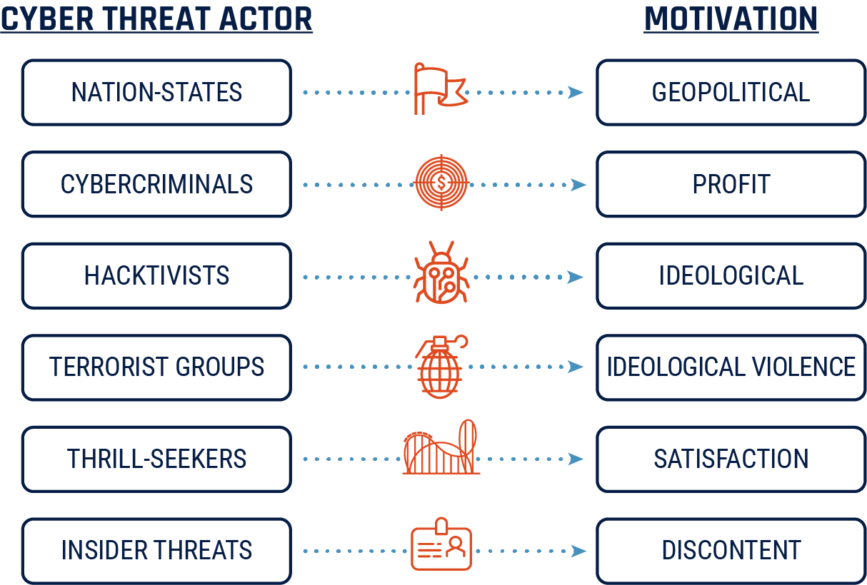
Fontes de ataques

Slide 39
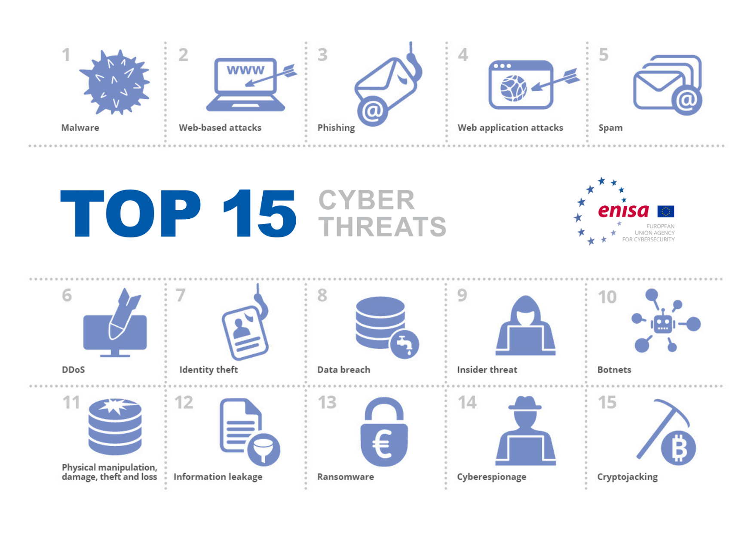
Tipos de ataques

Slide 40
Conclusão
Há um número cada vez mais crescente da quantidade e tipos de ataques cibernéticos, um problema que abre por outro lado um leque enorme para os profissionais.

Slide 41
Etapa 4
Boas práticas em cibersegurança

Slide 42

Introdução
Depois de vermos várias formas e fontes de ameaças, vamos conhecer as boas práticas utilizaas no combate e prevenção de ataques cibernéticos.

Slide 43
Boas práticas
Existem uma série de boas práticas que envolvem desde a utilização de sistemas seguros e confiáveis, até a mudança de comportamentos dos usuários.

Slide 44
Categorias de boas práticas
Conscientização de pessoas;
Controle de acesso a ativos críticos;
Proteção de dados confidenciais;
Segurança robusta e proteção de rede;
Gerenciamento de identidades.

Slide 45
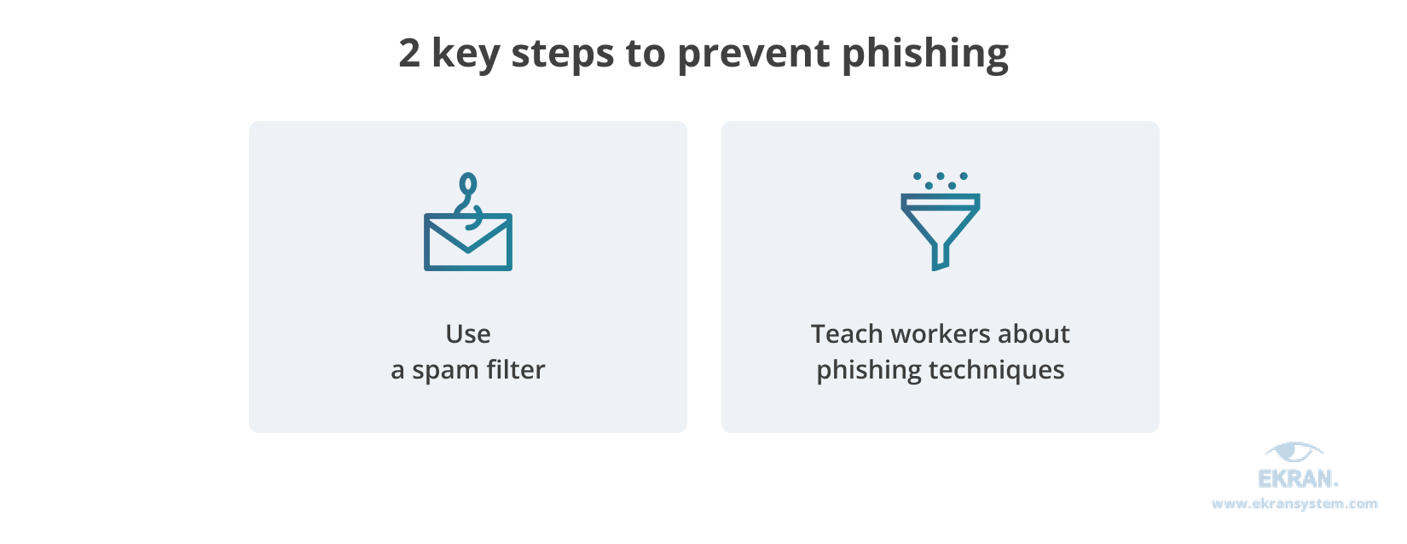
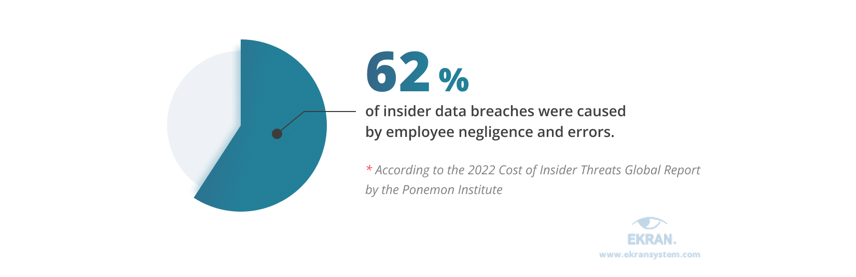
Conscientização de pessoas
Abordagem de segurança centrada nas pessoas;
Reduzir o nível de negligência dos funcionários;
Informe os funcionários sobre técnicas comuns de phishing.

Slide 46
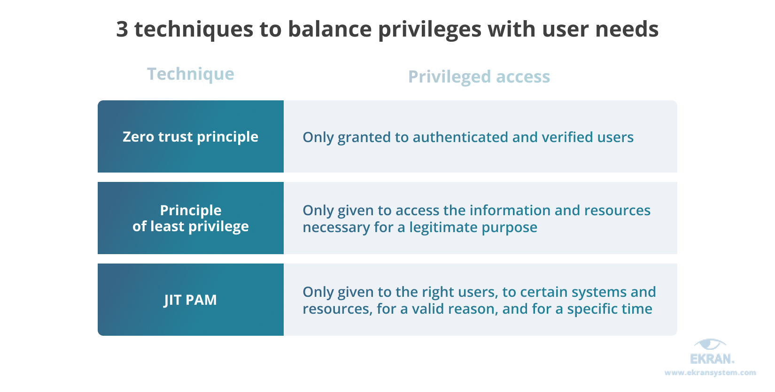
Controle de acesso a ativos críticos
Proteção o acesso de dispositivos remotos;
Manipular as senhas com segurança;
Usar o princípio do privilégio mínimo;

Slide 47
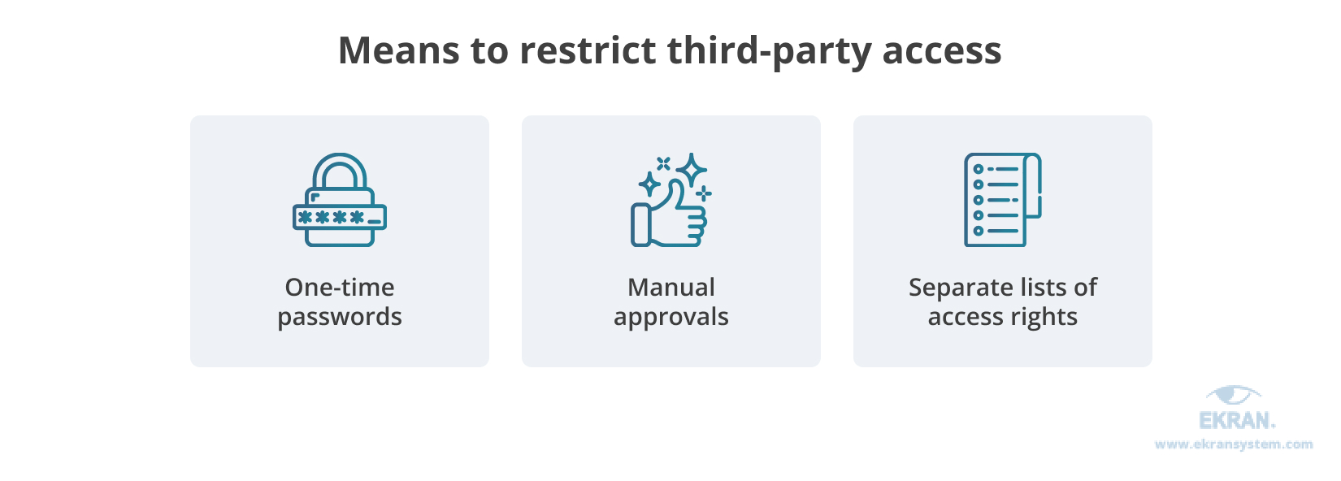
Proteção de dados confidenciais
Atenção nos usuários privilegiados;
Monitoramento de acesso de terceiros aos dados;
Manter backup de seus dados confidenciais.

Slide 48
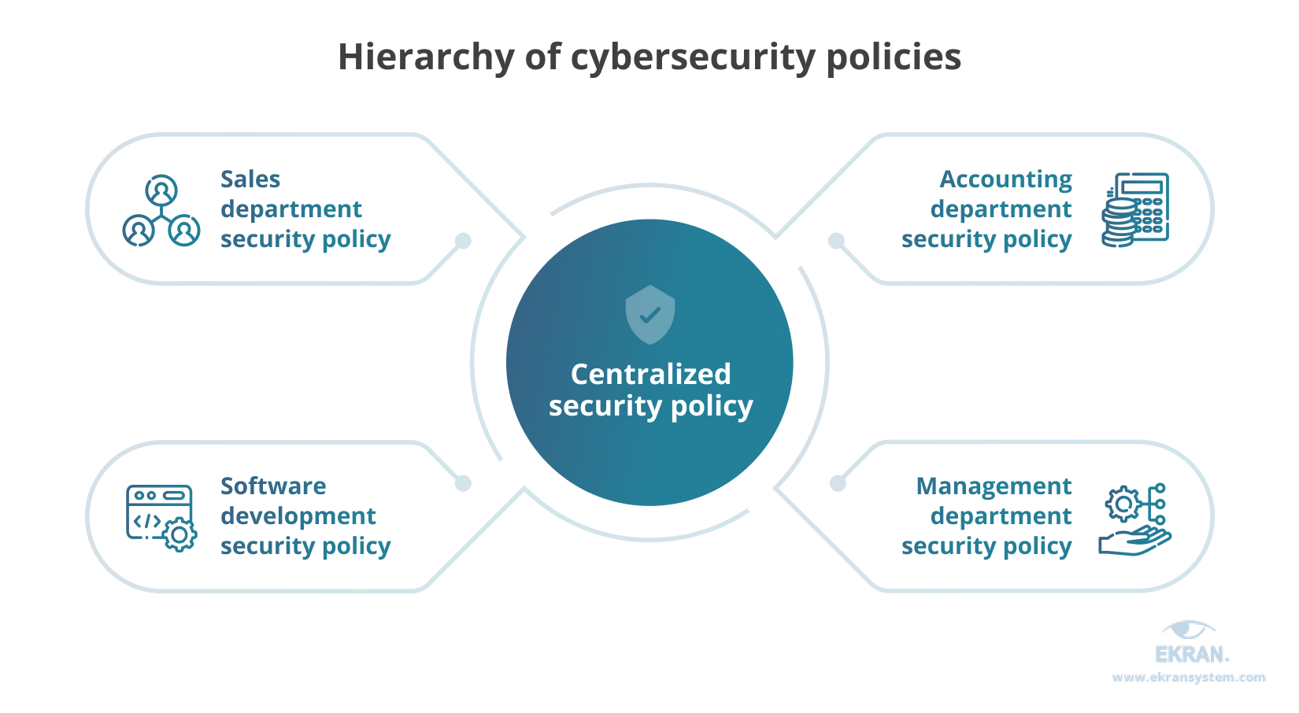
Segurança robusta e proteção de rede
Uso de políticas hierárquicas de segurança cibernética;
Proteger a rede corporativa;
Auditorias regulares de segurança cibernética.

Slide 49
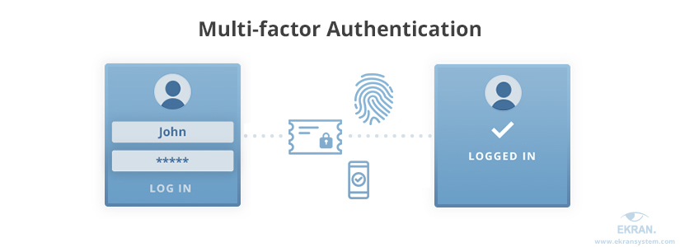
Gerenciamento de identidades
Empregar segurança biométrica;
Usar autenticação multifator.

Slide 50
Conclusão
Boas práticas podem fazer a diferença entre a vida e a morte de uma organização, tendo em vista o alto dano financeiro e de reputação causados por ataques cibernéticos.

Slide 51
Etapa 5
Blue Team VS Red Team

Slide 52
Introdução
Devido ao aumento da quantidade e complexidade das ameaças cibernéticas, as organizações tem utilizado uma abordagem mais estratégica na questão da segurança.

Slide 53
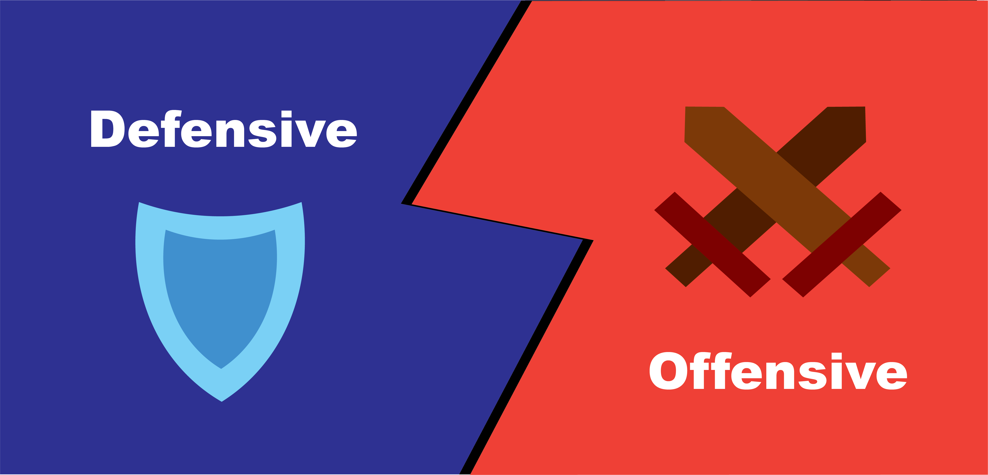
Introdução
É nesse contexto que as organizações formam times como o Red Team e Blue Team que ensaiam técnicas de ataque e defesa, visando identificar e corrigir possíveis falhas de segurança.

Slide 54
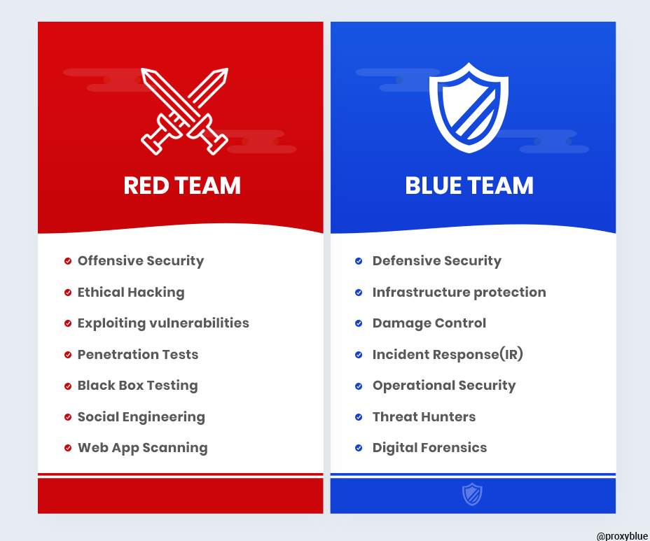
Blue Team e Red Team

Slide 55

Red Team
O Red Team é formado com o objetivo de realizar testes de ciberataque com profissionais de alto conhecimento sobre as principais ameaças e ataques existentes, sendo capazes de simular tentativas de penetrar na rede e ou sistemas.

Slide 56

Blue Team
O papel do Blue Team é se opor aos ataques ensaiados pelo Red Team, desenvolvendo estratégias para aumentar as defesas, modificando e reagrupando os mecanismos de proteção da rede para que eles se tornem mais fortes.

Slide 57
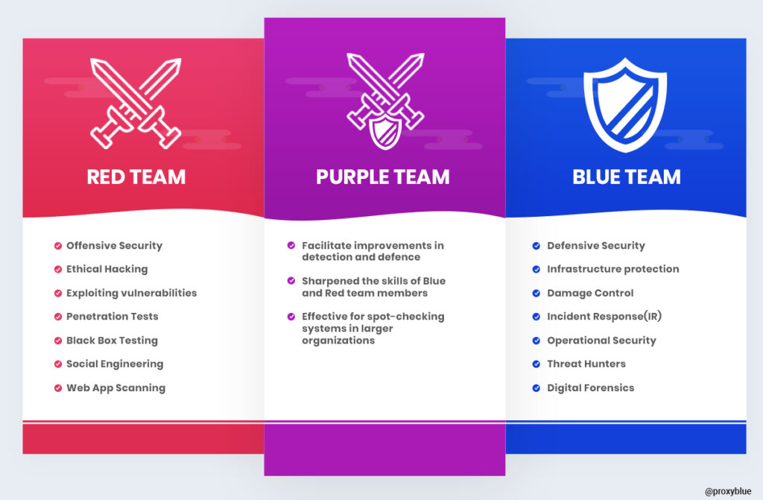
Blue Team, Red Team e Purple Team

Slide 58
Purple Team
Um Purple Team é a fusão entre Blue Team e Red Team, sendo uma combinação de profissionais de segurança cibernética, que atuam como uma única unidade.

Slide 59
Purple Team
Desempenha as funções de ambos os times, mas com vantagens como a melhor comunicação, compartilhamento de conhecimento e melhoria de segurança, além da otimização do tempo.

Slide 60
Certificações
Certified Ethical Hacker (CEH);
EC-Council Certified Security Analyst (ECSA).

Slide 61
Conclusão
Vimos durante esta aula como as empresas se preparam contra as ameaças cibernéticas, o que demanda alta especialização dos profissionais.

Slide 62

Dúvidas?
> Fórum/Artigos
> Comunidade Online (Discord)

Slide 63
Links Úteis
Referências:
European Union Agency for Cybersecurity

Slide 64
Trabalhando com sistemas operacionais
Cassiano Peres
DIO Tech Education Analyst
cassiano-dio
peres-cassiano

Slide 65
Objetivo Geral
Neste curso vamos explorar em mais detalhes os conceitos e tipos de sistemas operacionais mais utilizados pelo mercado.

Slide 66
Pré-requisitos
Conhecimento prévio de sistemas operacionais Linux e Windows e noções de linhas de comando são úteis para facilitar o aprendizado.

Slide 67
Percurso
Etapa 1
Conceitos base sobre sistemas operacionais
Etapa 2
Microsoft Windows
Etapa 3
SO’s baseados em Linux

Slide 68
Percurso
Etapa 4
VirtualBox
Etapa 5
Instalando o Windows 7 no VirtualBox
Etapa 6
Instalando o Windows XP no VirtualBox

Slide 69
Percurso
Etapa 7
Instalando o Windows 10 no VirtualBox
Etapa 8
Instalando o Kali Linux no VirtualBox

Slide 70
Etapa 1
Conceitos base sobre sistemas operacionais

Slide 71
Introdução
Nesta aula vamos abordar os conceitos fundamentais de sistemas operacionais

Slide 72
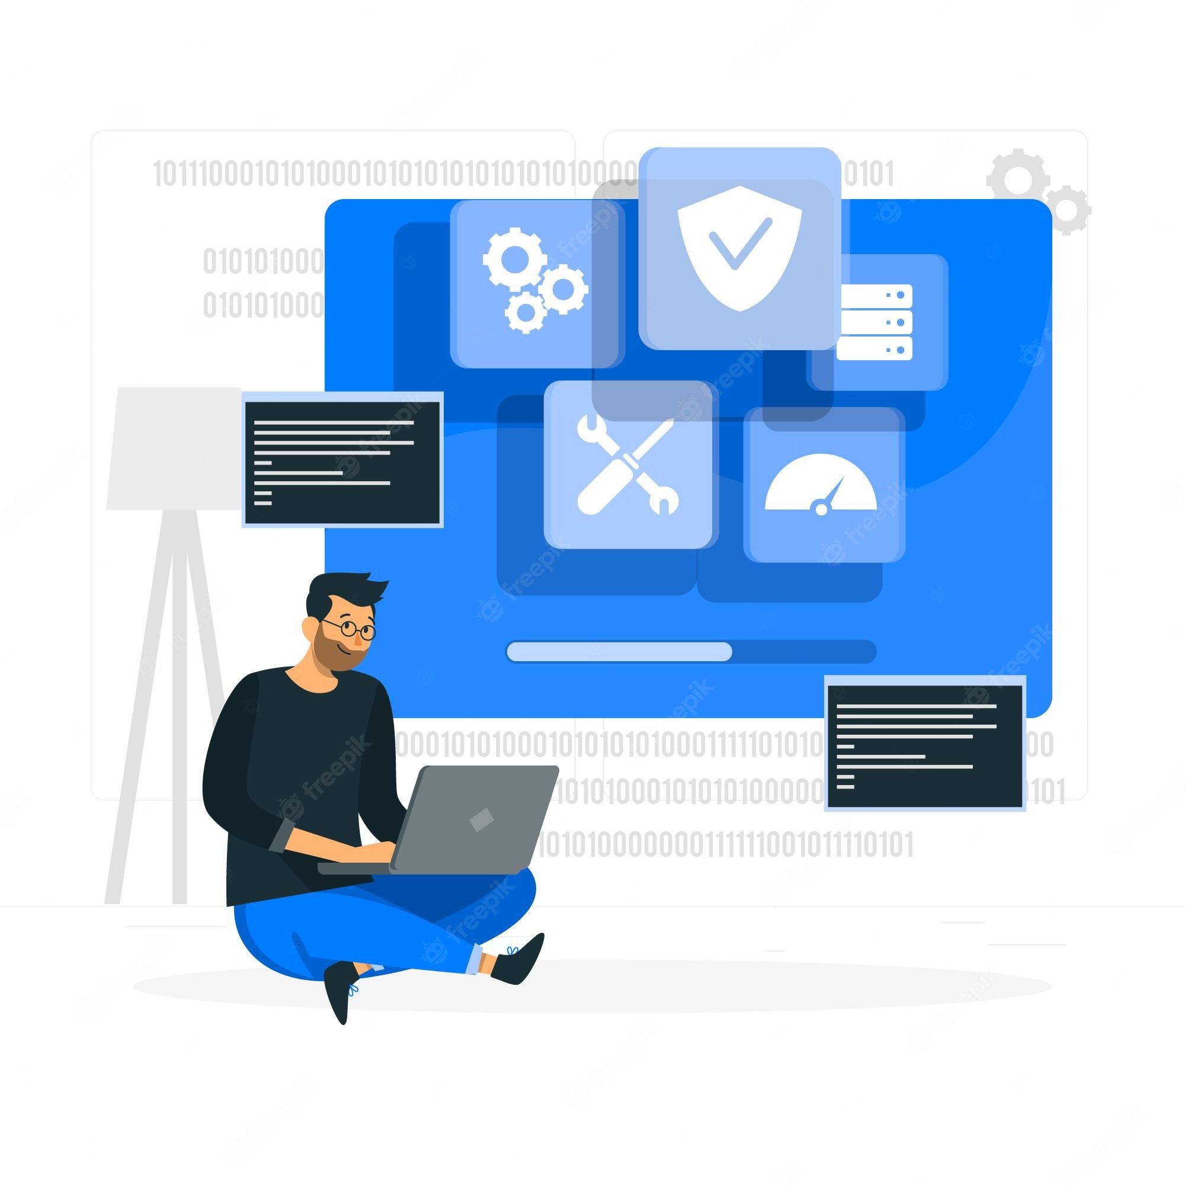
Introdução
Um sistema operacional é um software que atua como intermediário entre o usuário e o hardware do computador

Slide 73
Sistemas operacionais
São responsáveis por traduzir as entradas do usuário para a linguagem de máquina, formando uma interface entre o usuário e o hardware, como também traduzir para o usuário as saídas geradas pelo hardware.

Slide 74
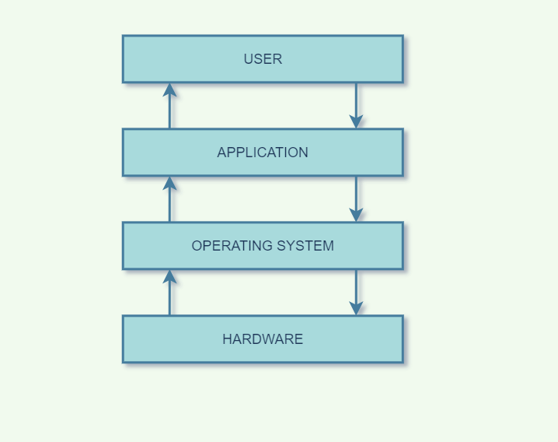
Sistemas operacionais

Slide 75
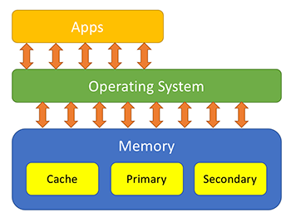
Funções
Gerenciamento de processos
Gerenciamento de memória
Gerenciamento de dispositivos
Gerenciamento de arquivos

Slide 76
Funções
Segurança
Detecção de erros
Agendamento de tarefas

Slide 77
Recursos dos SO’s
Fornece uma plataforma para executar aplicativos
Gerenciamento de memória e CPU
Fornece abstração do sistema de arquivos
Fornece suporte de rede

Slide 78
Recursos dos SO’s
Fornece recursos de segurança
Fornece interface de usuário
Fornece utilitários e serviços de sistema
Suporte ao desenvolvimento de aplicativos

Slide 79
Componentes dos SO’s
Para executar tarefas, os sistemas operacionais possuem dois componentes:
Shell
Kernel

Slide 80

Shell
Shell trata das interações do usuário, sendo a camada mais externa do sistema operacional e gerencia a interação entre usuário e sistema operacional.

Slide 81
Funções do Shell
Solicitar entradas do usuário;
Interpretar a entrada para o sistema operacional
Manipular a saída do sistema operacional.

Slide 82
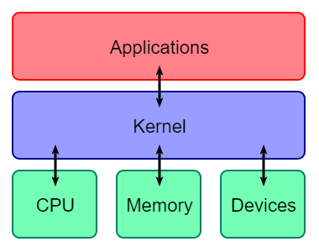
Kernel
É o componente central de um SO, do qual todos os outros componentes do sistema operacional dependem para fornecer serviços essenciais, atuando como a interface principal entre o SO e o hardware.

Slide 83
Funções do Kernel
Gerenciamento de entrada-saída;
Gerenciamento de memória;
Gerenciamento de processos para execução de aplicativos;
Gerenciamento de dispositivo;
Controle de chamadas do sistema.

Slide 84




Exemplos de SO’s
Microsoft Windows;
macOS;
Linux;
Android.

Slide 85
Conclusão
Nesta aula tivemos uma introdução sobre sistemas operacionais. Nas próximas aulas vamos nos aprofundar em alguns deles.

Slide 86
Etapa 2
Microsoft Windows

Slide 87
Introdução
Nesta aula vamos falar do mais popular dos sistemas operacionais, o Microsoft Windows.

Slide 88
O Windows
O Windows é o principal sistema operacional (SO) da Microsoft, o padrão de fato para computadores domésticos e empresariais.

Slide 89
O Windows
É um sistema operacional baseado na interface gráfica do usuário (GUI) ,introduzido em 1985 e foi lançado em várias versões.

Slide 90
O Windows
A principal linguagem de programação do código-fonte das várias versões do Windows é o C e algumas partes com C++ e Assembly.

Slide 91
O Windows
Até a versão 3.11, rodava em 16 bits (com um update chamado Win32s adicionando o suporte a 32 bits).
As versões a partir do XP e Server 2003 estão preparadas para a tecnologia 64 bits.

Slide 92
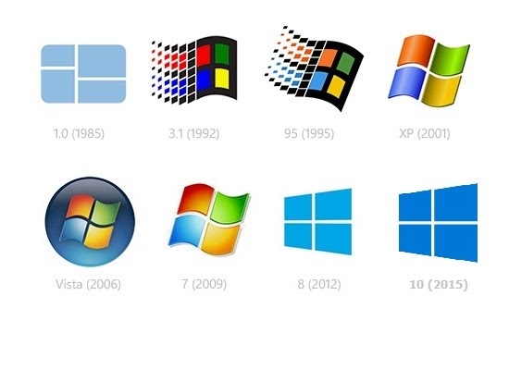
Versões do Windows

Slide 93
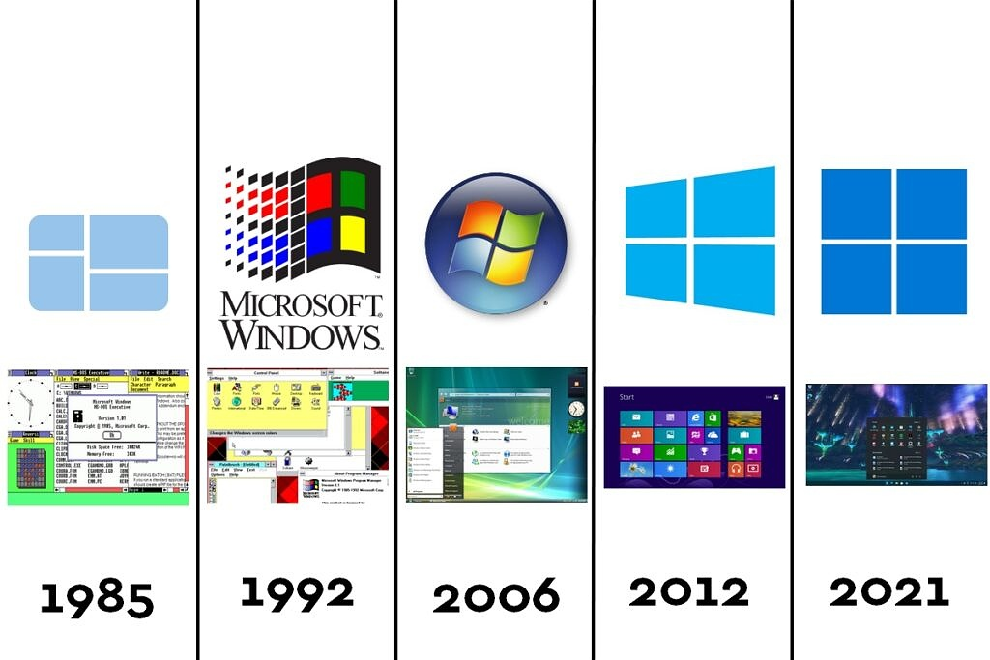
Versões do Windows

Slide 94
Ameaças
Devido a sua grande popularidade, o Windows é um grande alvo das ameaças cibernéticas.

Slide 95
Exemplos de virus
WinNT.Remote Explorer;
WinNT.Infis;
Win95.CIH;
Win32.Kriz;
Win95.Babylonia

Slide 96
Prevenção
Manter as atualizações do SO em dia;
Utilizar um bom antivirus;
Cuidado e bom senso com o que acessa.

Slide 97
Conclusão
Nesta aula vimos um pouco sobre o Microsoft Windows, nas aulas seguintes vamos conhecer um pouco de sistemas Linux.

Slide 98
Etapa 3
SO’s baseados em Linux

Slide 99
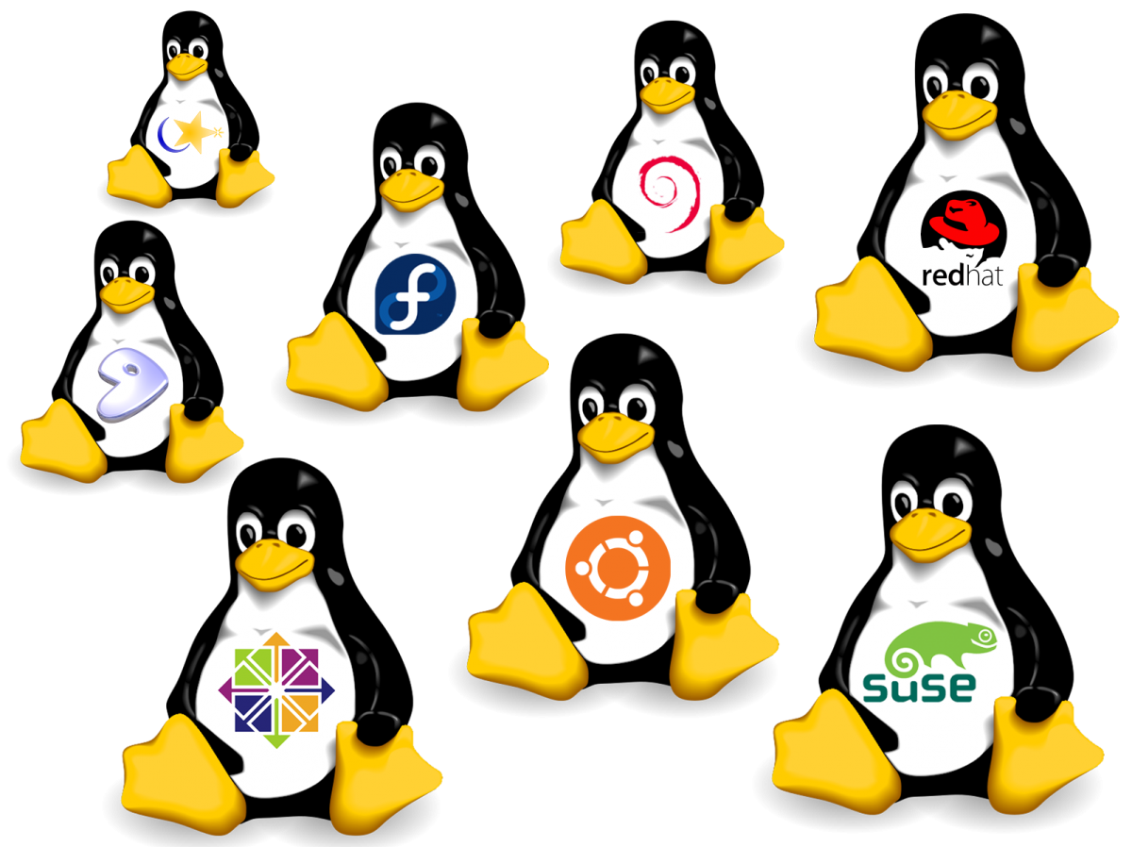
Introdução
Nesta aula vamos falar sobre sistemas operacionais baseados em Linux, suas distribuições e características.

Slide 100
Antecedentes
O SO Unix implementado em 1969 por Ken Thompson, Dennis Ritchie, Douglas McIlroy, e Joe Ossanna.
Lançado pela primeira vez em 1971, era escrito em Assembly;
Em 1973 foi reescrito na linguagem C por Dennis Ritchie.

Slide 101
Linux
De forma genérica, o Linux é um Sistema Operacional, assim como o Windows e o Mac OS, que possibilita a execução de programas em um computador e outros dispositivos.

Slide 102
Linux
O Kernel do Linux foi, originalmente, escrito por Linus Torvalds do Departamento de Ciência da Computação da Universidade de Helsinki, Finlândia, com a ajuda de vários programadores voluntários através da Usenet.

Slide 103
Linux
Porém em uma definição mais profunda e técnica, Linux é o nome dado apenas ao núcleo do sistema operacional, o Kernel.

Slide 104
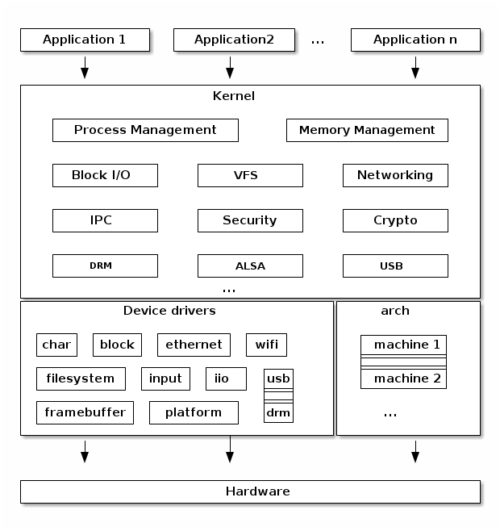
Kernel Linux

Slide 105

Linux
É um SO open-source, ou seja, pode ser editado e distribuído em o pagamento de royalties.

Slide 106
Distribuições Linux
Com base no Kernel Linux, vária distribuições foram criadas, com os mais diversos fins.

Slide 107
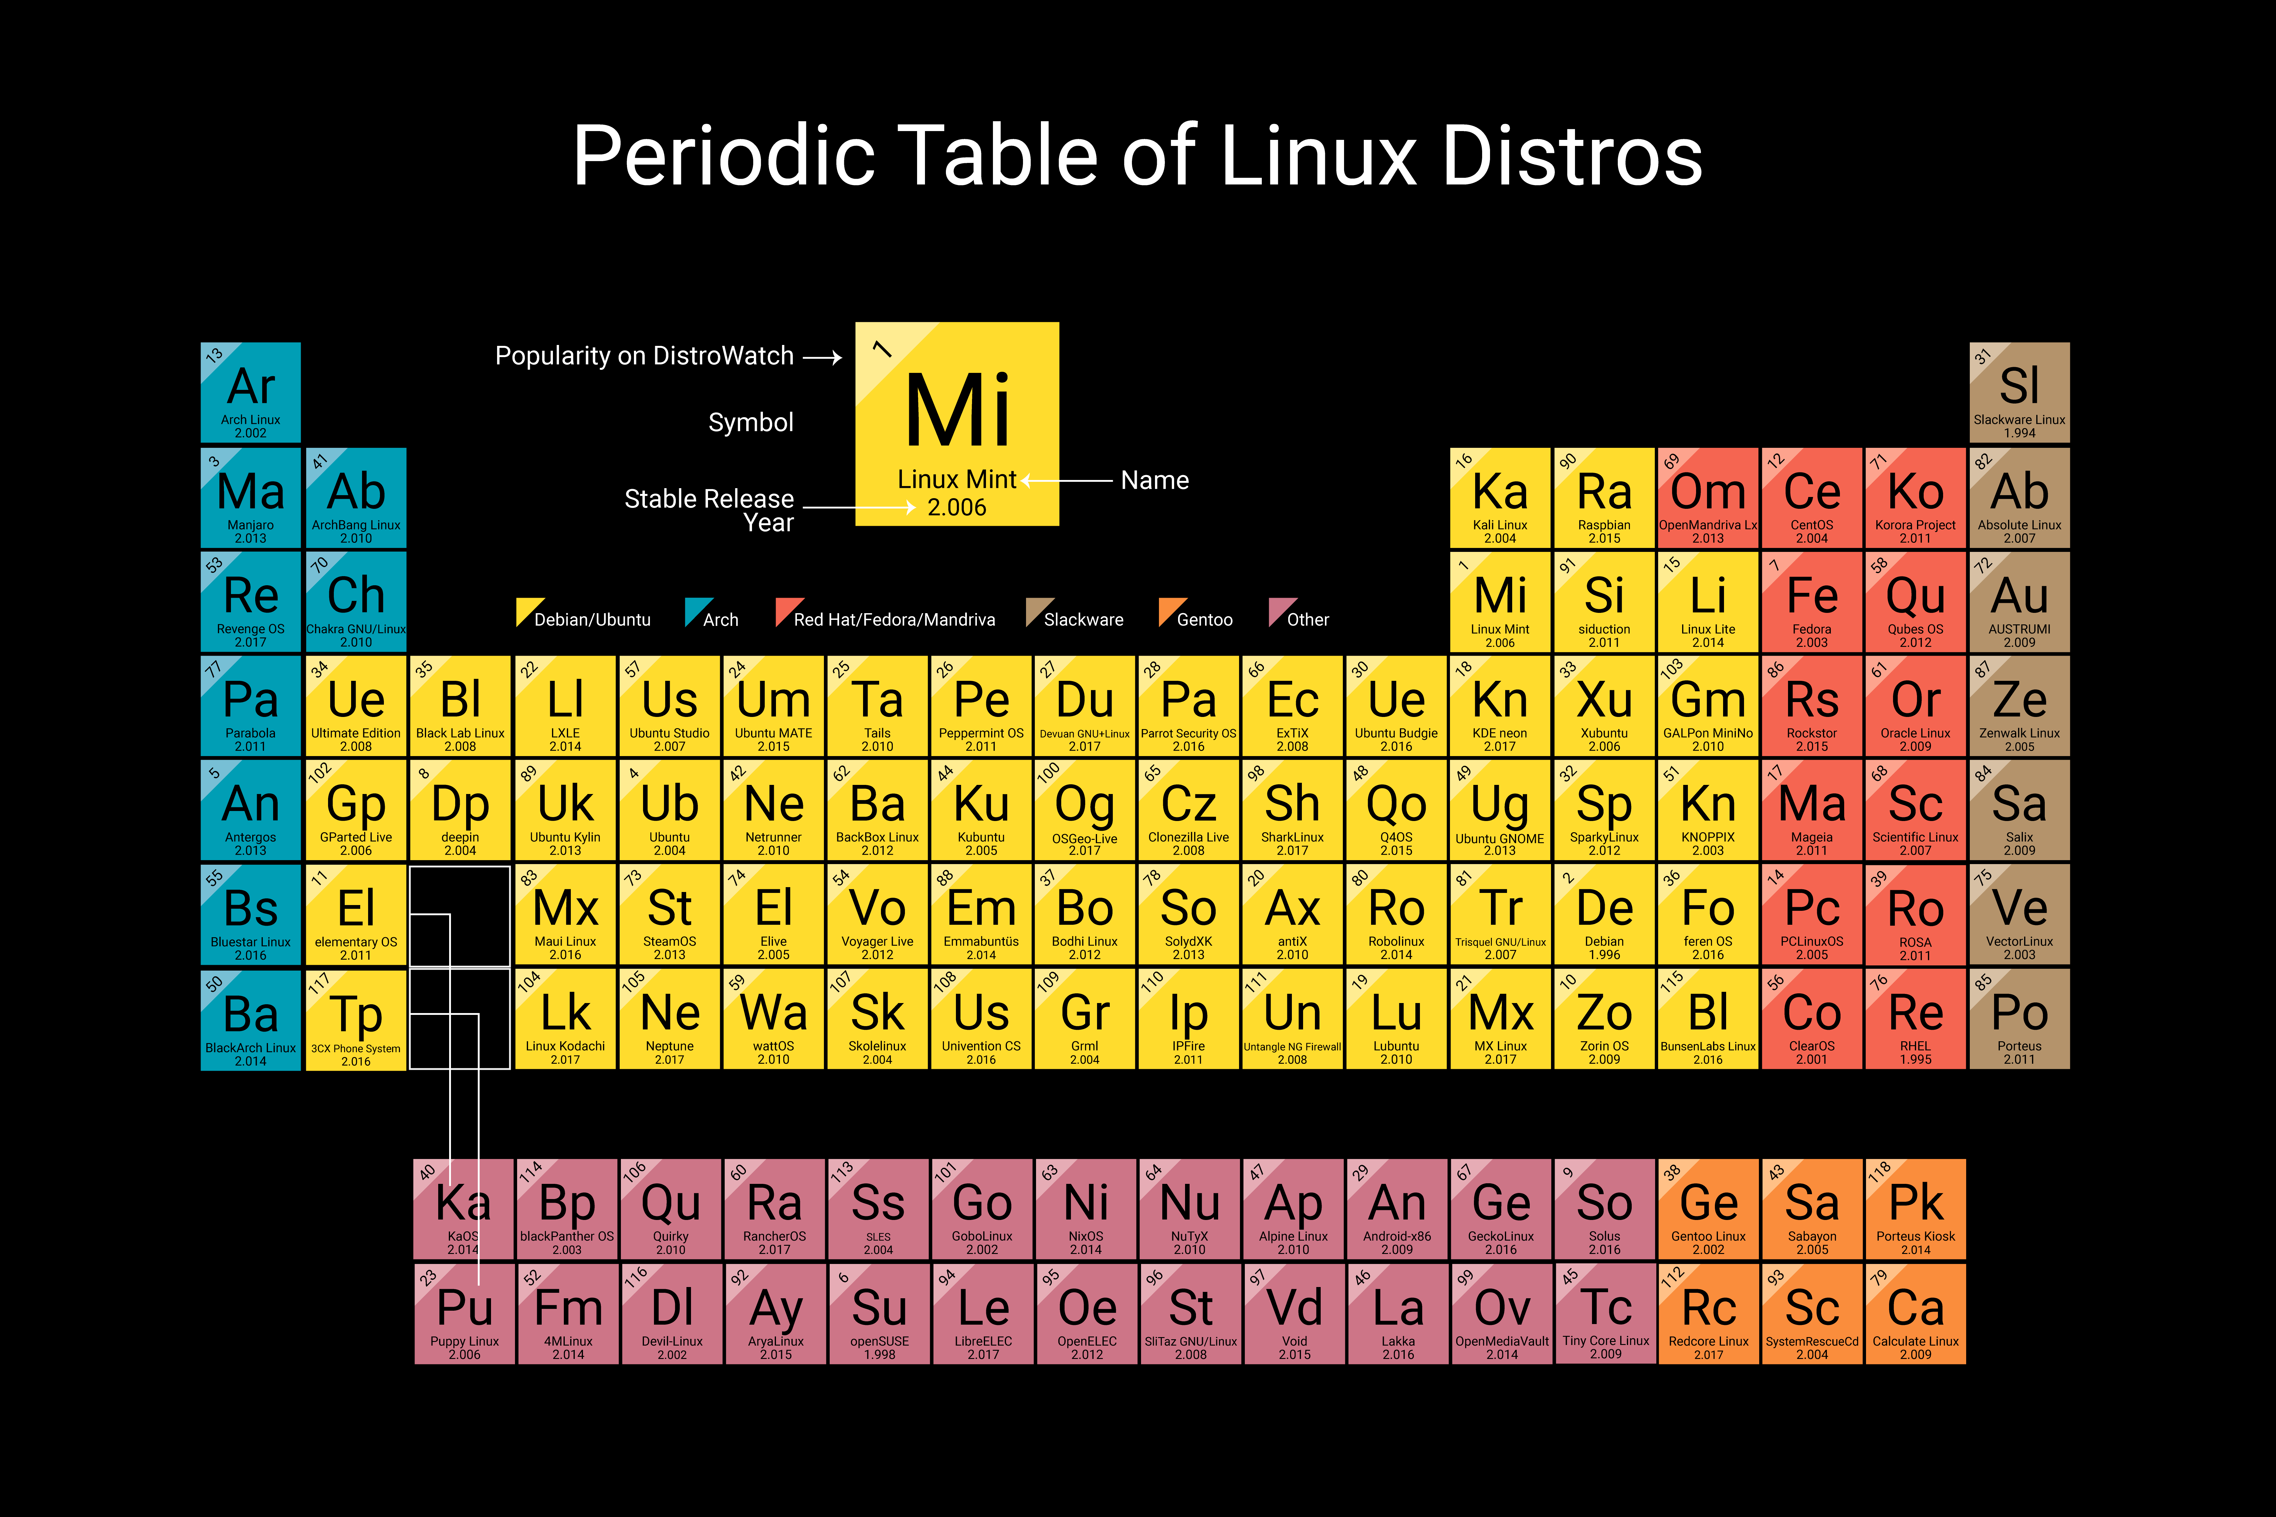

Slide 108
Vulnerabilidades do Linux
Nunca haverá um sistema operacional ou qualquer outro software infalível ou sem falhas. O Linux não é a exceção.
A lista a seguir apresenta vulnerabilidades descobertas no ano de 2022.

Slide 109

Vulnerabilidades do Linux
O nível de risco da vulnerabilidade é definido pelo CVSS, Common Vulnerability Scoring System (CVSS Scores) com uma representação numérica (0-10).

Slide 110
Vulnerabilidades do Linux
CVE-2022-0435 (CVSS Score: 9.0)
CVE-2022-0492 (CVSS Score: 7.8)
CVE-2022-28893 (CVSS Score: 7.2)
CVE-2022-0998 (CVSS Score: 7.2)
CVE-2022-0995 (CVSS Score: 6.6)

Slide 111
Etapa 4
VirtualBox

Slide 112
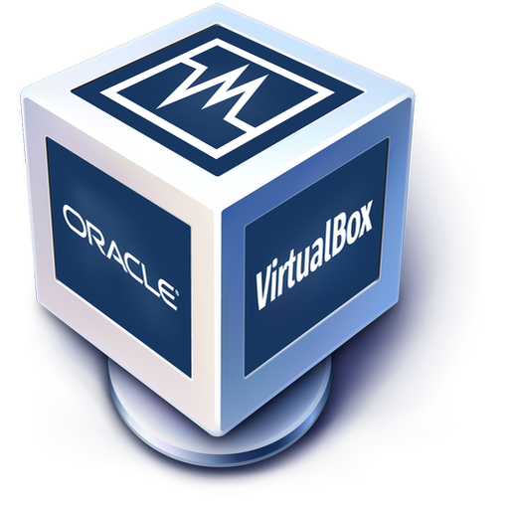
Introdução
Nesta aula vamos instalar o VirtualBox para emular nossas máquinas virtuais utilizadas nos experimentos.

Slide 113
O VirtualBox
O VirtualBox é um software de virtualização desenvolvido pela empresa Innotek, comprado pela Sun Microsystems, que por fim, foi comprada pela Oracle. Pode ser utilizado de forma gratuita.

Slide 114
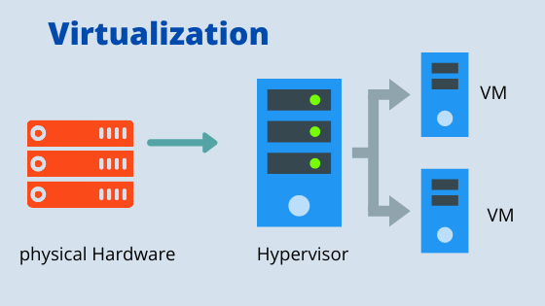
Virtualização
A virtualização consiste em executar sistemas operacionais sobre outros SO’s, consumindo seus recursos de forma isolada.

Slide 115
O VirtualBox
Link para download:
https://www.virtualbox.org/wiki/Downloads

Slide 116
Etapa 5
Instalando o Windows XP no VirtualBox

Slide 117

Introdução
Nesta aula vamos instalar o Windows XP em uma máquina virtual no VirtualBox.

Slide 118
Instalação
Para esta atividade você deve utilizar a imagem .ISO disponível no seguinte link:

Slide 119
Etapa 6
Instalando o Windows 7 no VirtualBox

Slide 120
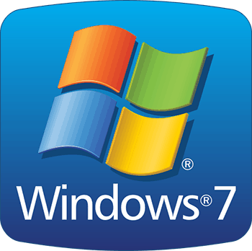
Introdução
Nesta aula vamos instalar o Windows 7 em uma máquina virtual no VirtualBox.

Slide 121
Instalação
Para esta atividade você deve utilizar a imagem .ISO disponível no seguinte link:

Slide 122
Etapa 7
Instalando o Windows 10 no VirtualBox

Slide 123

Introdução
Nesta aula vamos instalar o Windows 10 em uma máquina virtual no VirtualBox.

Slide 124
Instalação
Para esta atividade você deve utilizar a imagem .ISO disponível no seguinte link:

Slide 125
Etapa 8
Instalando o Kali Linux no VirtualBox

Slide 126

Introdução
Nesta aula vamos instalar o Kali Linux em uma máquina virtual no VirtualBox.

Slide 127
Instalação
Para esta atividade você deve utilizar a imagem .ISO disponível no seguinte link:

Slide 128
Kali Linux
Muito popular entre estudantes e profissionais de segurança da informação, possui diversas ferramentas e aplicações nativas para testes de invasão, pentest, forense e outras áreas.

Slide 129
Ferramentas do Kali Linux
Metasploit;
Nmap;
Wireshark;
Aircrack-ng.

Slide 130
Interfaces gráficas do Kali Linux
Gnome Shell;
XFCE;
KDE Plasma.

Slide 131
Dúvidas?
> Fórum/Artigos
> Comunidade Online (Discord)

Slide 132
Links Úteis
Referências:
Página do NIST com as definições de vulnerabilidades em sistemas operacionais

Slide 133
Fundamentos de redes de computadores
Cassiano Peres
DIO Tech Education Analyst
cassiano-dio
peres-cassiano

Slide 134
Objetivo Geral
Neste curso vamos falar sobre redes de computadores, um tema fundamental no assunto de cibersegurança.

Slide 135
Pré-requisitos
Conhecimento prévio no assunto torna a assimilação do conteúdo mais rapidamente, mas caso não há, não é excludente.

Slide 136
Percurso
Etapa 1
Conceitos de redes de computadores
Etapa 2
Componentes de redes de computadores
Etapa 3
Protocolos de redes de computadores

Slide 137
Percurso
Etapa 4
Endereços de IP
Etapa 5
Privacidade com Proxy e VPN

Slide 138
Etapa 1
Conceitos de redes de computadores

Slide 139
Introdução
Nesta aula vamos falar sobre redes de computadores, seus conceitos, protocolos e como funcionam.

Slide 140
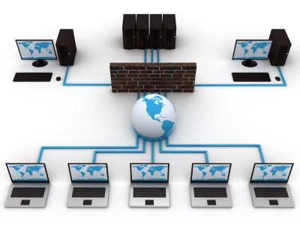
Redes de computadores
Redes de computadores referem-se a dispositivos de computação interconectados que podem trocar dados e compartilhar recursos entre si.

Slide 141

Redes de computadores
Esses dispositivos em rede usam um sistema de regras, os protocolos de comunicação, para transmitir informações por meio de tecnologias físicas ou sem fio.

Slide 142
Composição da rede
Nós: equipamento conectado à rede (computador, hub, switch, terminal, etc);
Links: meio de transmissão que conecta dois nós, podendo ser físico ou sem fio.
Arquitetura: define as especificações para os componentes físicos da rede, organização funcional, protocolos e procedimentos.

Slide 143
Tipos de arquiteturas de redes
O design de uma rede de computadores é enquadrado em duas grandes categorias:
Cliente servidor;
Ponto a ponto (P2P).

Slide 144
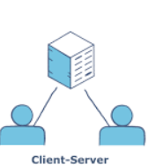
Arquietura cliente servidor
Nessa arquietura os nós podem ser servidores ou clientes. Os servidores fornecem recursos como memória, capacidade de processamento ou dados aos nós clientes.

Slide 145
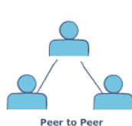
Arquietura ponto a ponto
Nesta arquitetura os computadores conectados têm capacidades e privilégios iguais, sem um servidor central para coordenação. Cada dispositivo na rede de computadores pode atuar como cliente ou servidor.

Slide 146
Topologias de redes
A disposição de nós e links é chamada de topologia de rede, podendo ser configurados de maneiras diferentes para obter resultados distintos.

Slide 147
Topologias de redes
A disposição de nós e links é chamada de topologia de rede, sendo configurados de formas diferentes para obter resultados distintos.
Barramento
Anel
Estrela
Malha

Slide 148
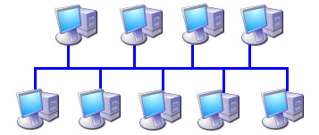
Topologia em barramento
Cada nó está vinculado a apenas um outro nó. A transmissão de dados pelas conexões de rede ocorre em uma direção.

Slide 149
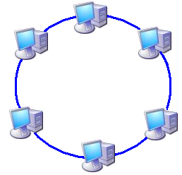
Topologia em anel
Cada nó está vinculado a dois outros nós, formando um anel. Os dados podem fluir bidirecionalmente. No entanto, a falha de um único nó pode desativar toda a rede.

Slide 150
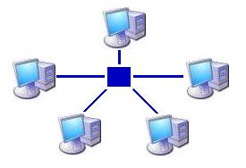
Topologia em estrela
Um nó de servidor central está vinculado a vários dispositivos de rede do cliente. Essa topologia tem melhor performance, pois os dados não precisam passar por cada nó.

Slide 151
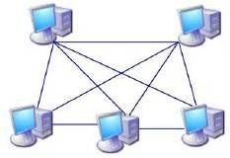
Topologia em malha
Cada nó está conectado a muitos outros nós. Em uma topologia em malha completa, cada nó está conectado a todos os outros nós da rede.

Slide 152
Tipos de redes
LAN (Local Area Network): conecta dispositivos próximos, em um mesmo ambiente;
MAN (Metropolitan Area Network): para conectar as redes locais dentro de distâncias maiores;
WAN (Wide Area Network): rede de longa distância, conecta dispositivos dentro de países ou continentes;

Slide 153
Tipos de redes
SAN (Storage Area Network): armazenar dados da rede e fazer a comunicação entre um servidor e os demais dispositivos;
VLAN (Virtual LAN): reúne diversas máquinas de forma lógica e não física

Slide 154
Termos e conceitos
Endereço IP: número exclusivo atribuído a cada dispositivo conectado à rede;
Nós: equipamento que envia e/ou recebe dados em uma rede;
Portas: identifica uma conexão específica (protocolos);

Slide 155
Conclusão
A compreensão dos fundamentos de redes de computadores é essencial dentro do contexto da segurança cibernética.

Slide 156
Etapa 2
Protocolos de redes de computadores

Slide 157
Introdução
Protocolos de rede são um conjunto de normas que permitem que máquinas conectadas em redes possam se comunicar entre si.

Slide 158

Protocolos de redes
Funcionam como uma linguagem universal para que dispositivos distribuídos ao redor do mundo possam se comunicar de forma padronizada.

Slide 159
Modelos de camadas
Os modelos de camadas definem regras e orientações para que haja a intercomunicação entre os dispositivos de redes, independente dos modelos ou fabricantes.

Slide 160
Modelos de camadas
Os modelos de camadas definem regras e orientações para que haja a intercomunicação entre os dispositivos de redes, independente dos modelos ou fabricantes.

Slide 161
Modelos de camadas
Na transmissão, cada camada realiza seu trabalho e o entrega para a camada inferior.

Slide 162
Modelos de camadas
O agrupamento em camadas facilita a análise do processo de comunicação por:
Delimitar as funções das regras de comunicação (protocolos), dos serviços e das interfaces;
Servir como referência de comparação entre protocolos ou serviços de pilhas diferentes.

Slide 163
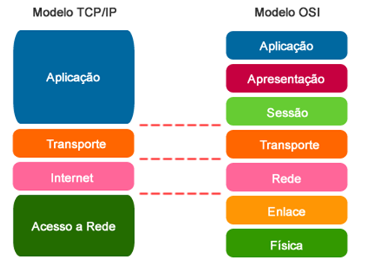
Modelo de camadas
Existem dois modelos de camadas utilizados atualmente, os modelos OSI e TCP/IP.

Slide 164
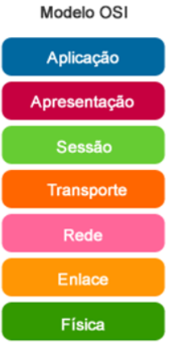
Modelo OSI
Divide divide as funções em 7 camadas:
Aplicação
Apresentação
Sessão
Transporte
Rede
Enlace
Física

Slide 165
Modelo OSI
Decomposição dos componentes da rede em partes que são menores
Padronização dos componentes presentes na rede
Comunicação entre diversos tipos de hardware e software
Evita que alterações em uma camada afetem as configurações de outra

Slide 166
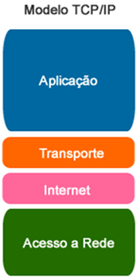
Modelo TCP/IP
o modelo TCP/IP possui quatro camadas:
Aplicação;
Transporte;
Internet;
Acesso a rede.

Slide 167
Modelo TCP/IP
No início, o modelo OSI foi o primeiro a ser utilizado, sendo base para nomenclaturas e para as redes, atualmente o modelo TCP/IP tem sido mais utilizado em todo o mundo tanto nas redes que são internas como também nas externas.

Slide 168
OSI vs TCP/IP
OSI: 7 camadas - TCP/IP: 4 camadas;
O TCP/IP mesclou as camadas 1 e 2 do OSI para a camada Aplicação.
Há uma camada chamada de Internet em TCP/IP enquanto que a mesma é chamada de Redes no OSI.

Slide 169
Principais protocolos de redes
A rede é dividida em camadas, cada uma com uma função específica. Os diversos tipos de protocolos de rede variam de acordo com o tipo de serviço utilizado e a camada correspondente.

Slide 170
Principais protocolos de redes
Camada de Aplicação: WWW, HTTP, SMTP, Telnet, FTP, SSH, NNTP, RDP, IRC, SNMP, POP3, IMAP, SIP, DNS, PING;
Camada de Transporte: TCP, UDP, RTP, DCCP, SCTP;
Camada de Internet: IPv4, IPv6, IPsec, ICMP;
Camada de acesso à rede: Ethernet, Modem, PPP, FDDi.

Slide 171
Portas e protocolos
Ao realizar a comunicação entre dispositivos, por meio de protocolos, são utilizadas portas numeradas.

Slide 172
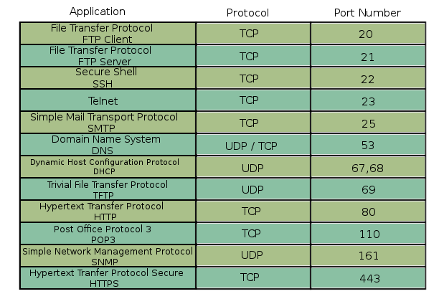
Portas e protocolos

Slide 173
Conclusão
Nesta aula vimos fundamentos de redes de computadores que serão muito úteis e relembrados ao longo do curso.

Slide 174
Etapa 3
Endereços de IP

Slide 175
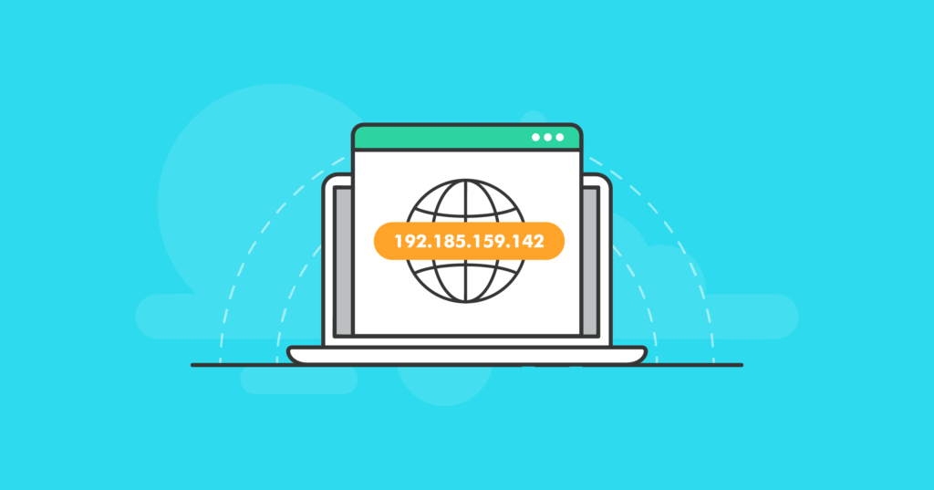
Introdução
Nesta aula vamos falar sobre IP, o identificador único de cada dispositivo conectado à rede.

Slide 176
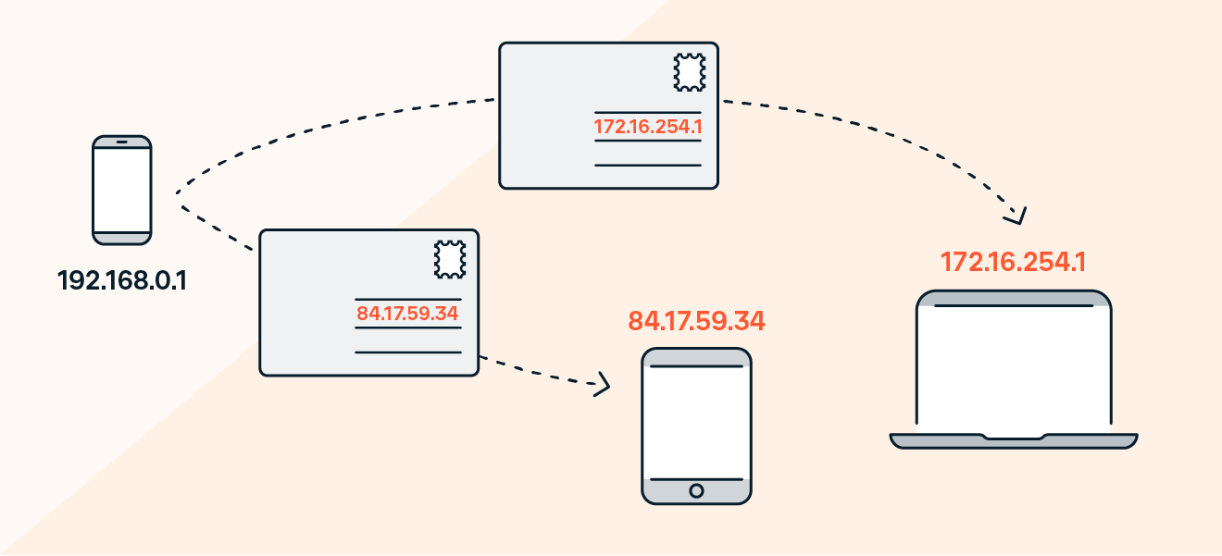
Endereços de IP
Endereço IP é um endereço exclusivo que identifica um dispositivo na Internet ou em uma rede local.

Slide 177
Endereços de IP
IP vem do inglês "Internet Protocol" que consiste em um conjunto de regras que regem o formato de dados enviados pela Internet ou por uma rede local.

Slide 178
O que é IP?
Um endereço IP é uma sequência de números separados por pontos, representado por um conjunto de quatro números conhecidos como octetos, como por exemplo 192.158.1.38.

Slide 179
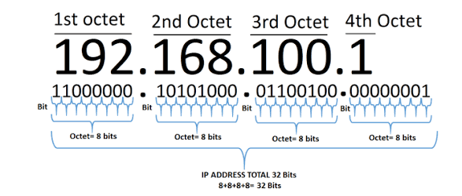
O que é IP?

Slide 180
Máscara de rede
A máscara de rede tem 32 bits, assim como o endereço IP, tendo como finalidade mascarar uma parte do endereço IP, assim, todo endereço IP tem uma máscara correspondente, servindo para identificar qual parte do endereço é da rede e qual é a do host.

Slide 181
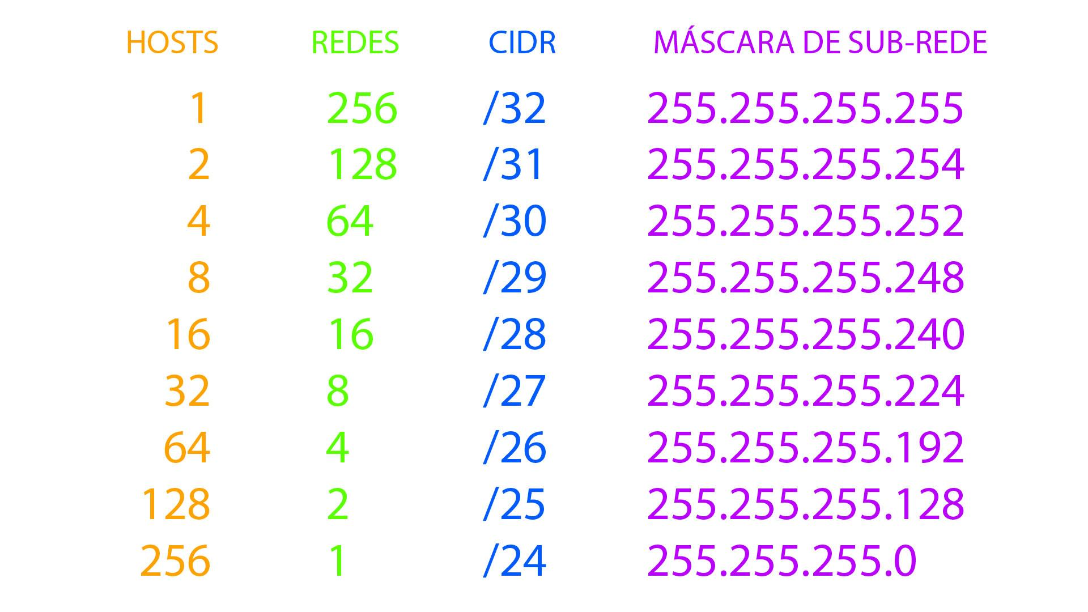
Máscara de rede

Slide 182
Classes de IP
As principais são a classe A, classe B e classe C.
Com base nos primeiros bits (prefixo) de um endereço IP, podemos determinar a qual a classe pertence um endereço IP.

Slide 183
Máscara de rede
Classe de endereçamento A: 255.0.0.0
Classe de endereçamento B: 255.255.0.0;
Classe de endereçamento C: 255.255.255.0.

Slide 184
Classes de IP
Originalmente, o espaço de endereçamento IP foi dividido estruturas de tamanho fixo designadas de "classes de endereço".

Slide 185
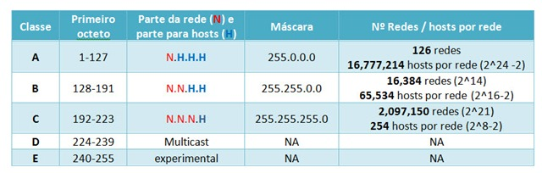
Classes de IP

Slide 186
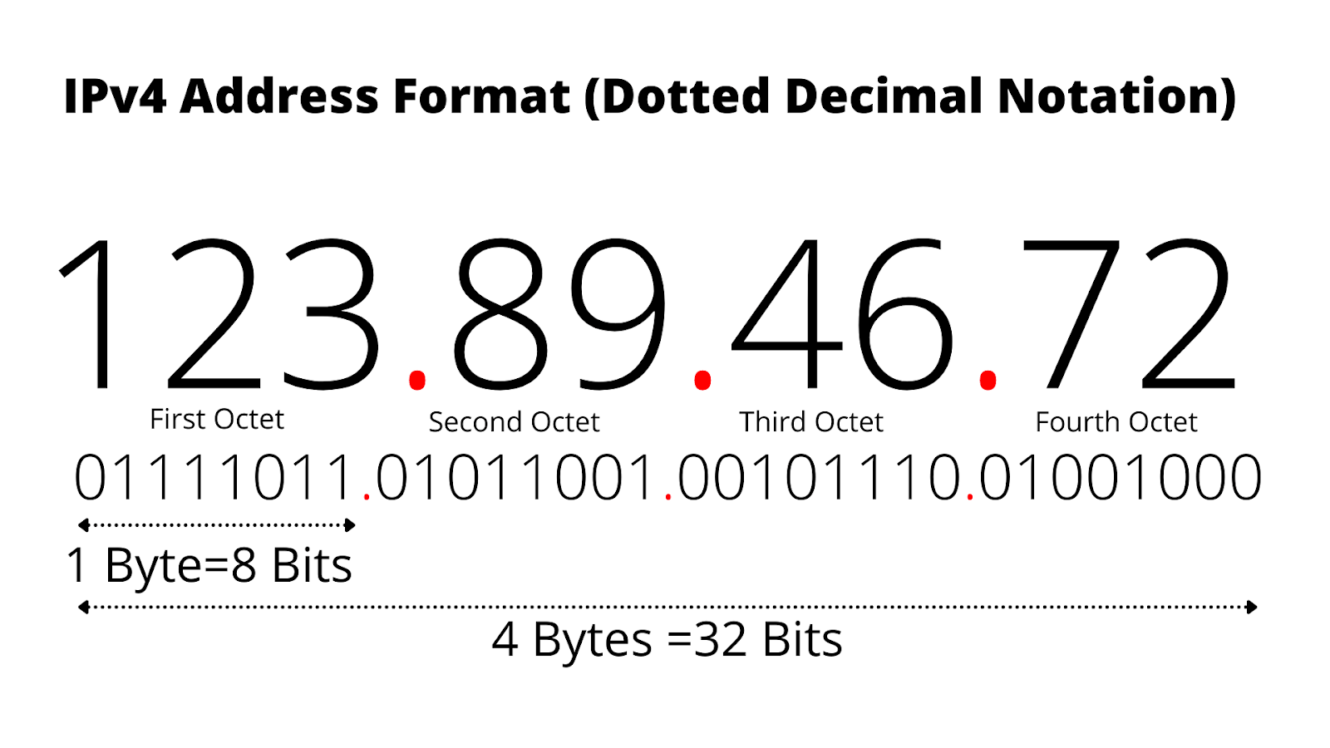
Classes de IP

Slide 187
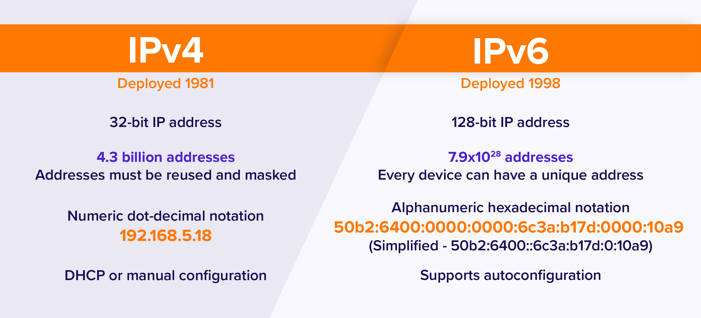
IPV4 e IPV6

Slide 188
Ataques contra IP’s
Engenharia social
Ciberstalking
Download de conteúdo ilegal usando seu endereço IP
Rastrear sua localização
Ataque direto à sua rede
Ataques em seu dispositivo

Slide 189
Conclusão
Nesta aula exploramos os endereços de IP, nas aulas seguintes será um conceito muito utilizado para conexão com computadores alvos nos testes.

Slide 190
Etapa 4
Privacidade com Proxy e VPN
// Título do Tema/Apresentação

Slide 191
Introdução
A privacidade na internet é algo que as pessoas estão cada vez mais levando a sério, buscando vários recursos para isso.

Slide 192

Introdução
Hoje em dia, muitos internautas comparam um proxy com uma VPN, perguntando-se o que deveriam usar ao navegar para se protegerem.

Slide 193
Introdução
As Redes Privadas Virtuais (VPNs) e os proxies são uma solução potencial porque adicionam uma camada extra entre um navegador e qualquer empresa de rastreamento de dados ou governo.

Slide 194
VPN
Uma VPN é uma rede privada que codifica os dados enviados para ou recebidos da Internet, permitindo acessar websites de forma segura e privada e usar programas e aplicativos, independentemente da rede utilizada.

Slide 195
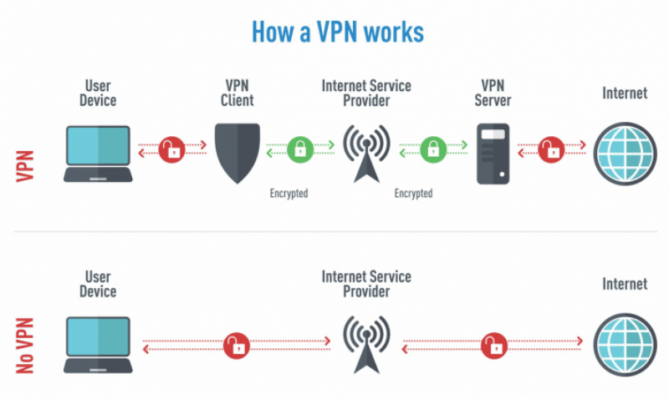
VPN

Slide 196
Vantagens da VPN
Como a VPN criptografa a conexão, os hackers potenciais não podem “escutar” a transmissão para roubar dados vulneráveis;
Também evita que um provedor ou empregador espie o tráfego, rastreando o tráfego do roteador.

Slide 197
Proxy
Um servidor proxy é normalmente um servidor público remoto acessado através de um aplicativo web ou programa desktop que acessa páginas web “em seu nome”.

Slide 198
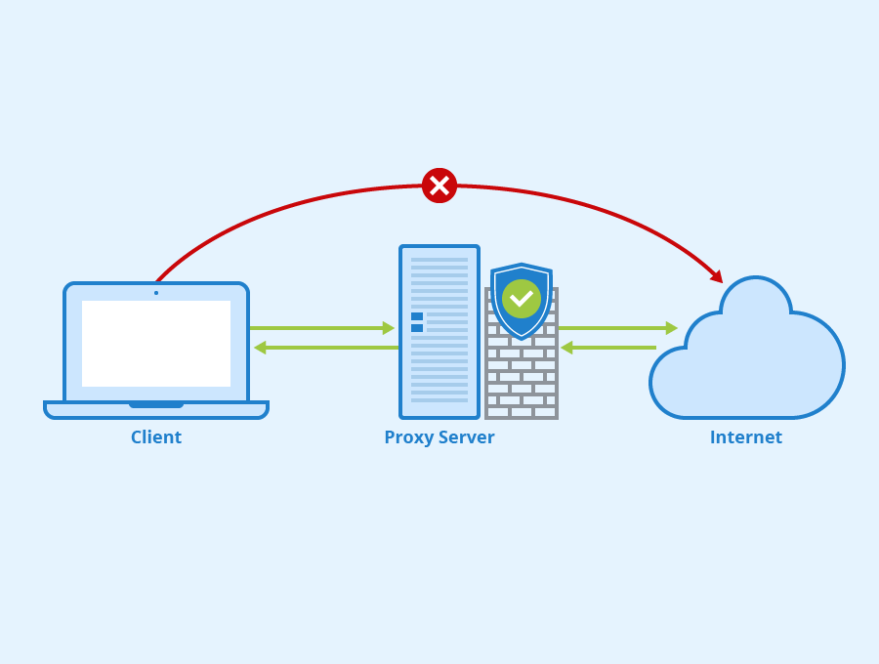
Proxy

Slide 199
Proxy
Na maioria das vezes a palavra servidor proxy, se refere a servidor proxy HTTP.
Estes servidores proxy são servidores web que acessam uma página web pela Internet e depois encaminham os dados para o navegador.

Slide 200
Prática
Vamos configurar servidores de Proxy e VPN para navegarmos na internet.

Slide 201
Dúvidas?
> Fórum/Artigos
> Comunidade Online (Discord)

Slide 202
Deep Web e anonimização
Cassiano Peres
DIO Tech Education Analyst
cassiano-dio
peres-cassiano

Slide 203
Objetivo Geral
Nesta aula vamos explorar conceitos e práticas sobre Deep Web e Dark Web.

Slide 204
Pré-requisitos
Conhecimento prévio de redes de computadores pode auxiliar na compreensão dos termos.

Slide 205
Percurso
Etapa 1
Deep Web ou Dark Web, o que é?
Etapa 2
Instalando o Tails Linux no VirtualBox
Etapa 3
Configurando uma VPN para navegar na Deep Web

Slide 206
Percurso
Etapa 4
Navegando na Deep Web com Tor Browser

Slide 207
Etapa 1
Deep Web ou Dark Web, o que é?

Slide 208

Introdução
Nesta aula vamos falar da Dark Web ou Deep Web, termos muito populares mas nem sempre bem compreendidos.

Slide 209
Camadas na internet
A internet é composta de camadas, no que se refere ao nível de indexação dos sites.

Slide 210
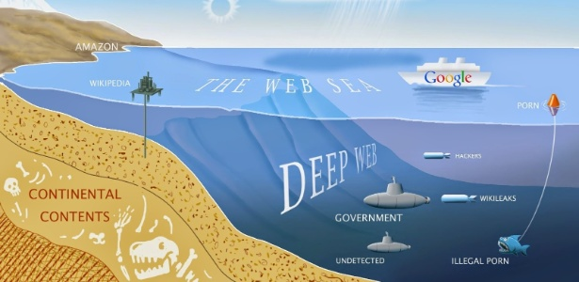
Camadas na internet

Slide 211
Surface Web
Contém todos os sites voltados para o público comum acessados através de navegadores tradicionais como Google Chrome, Internet Explorer e Firefox.
São sites de domínios comuns, como .com, .org, .net, etc.

Slide 212
Deep Web e Dark Web
Apesar de algumas pessoas tratarem como se a Dark Web fosse um nível abaixo da Deep Web, em termos práticos são a mesma coisa.

Slide 213
Deep Web e Dark Web
A Deep Web é um conjunto de sites da Internet que não são indexados pelos buscadores convencionais, necessitando um navegador de Internet especializado para navegação.

Slide 214
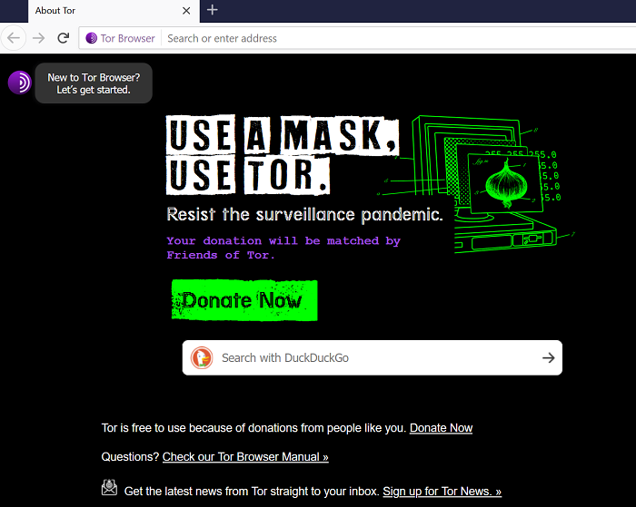
Deep Web e Dark Web

Slide 215
Deep Web
A Deep Web fica abaixo da superfície e estima-se que estão lá cerca de 90% de todos os sites, porém na prática não se sabe com exatidão a dimensão da Deep Web.

Slide 216
Deep Web
Ela é usada para manter atividades anônimas e privadas na Internet, que podem ser tanto legais e ilegais.

Slide 217
Deep Web
Na Deep Web há de tudo, desde “pirataria”, sites com artigos acadêmicos, conteúdos ilegais, comércio de materiais ilegais, etc.

Slide 218
Redes da Deep Web
ONION
FREENET
I2P

Slide 219
Perigos da Deep Web
Software malicioso
Monitoramento do governo
Golpes

Slide 220
Cuidados com a Deep Web
Usar uma VPN;
Manter o antivírus atualizado;
Utilizar máquinas virtuais.

Slide 221
Conclusão
Nesta aula conhecemos um pouco sobre a Deep Web, também conhecida como Dark Web.

Slide 222
Etapa 2
Navegando na Deep Web com o Tor Browser

Slide 223
Introdução
Nesta aula vamos instalar o Tor Browser para navegar na Deep Web.

Slide 224
O Tor Browser
Tor é uma rede de túneis virtuais que permite melhorar a sua privacidade e segurança na Internet;
O Tor envia o seu tráfego por três servidores aleatórios (também conhecidos como relés) na rede Tor;
O último relé do circuito (o "relé de saída") envia o tráfego para fora, na Internet pública.

Slide 225
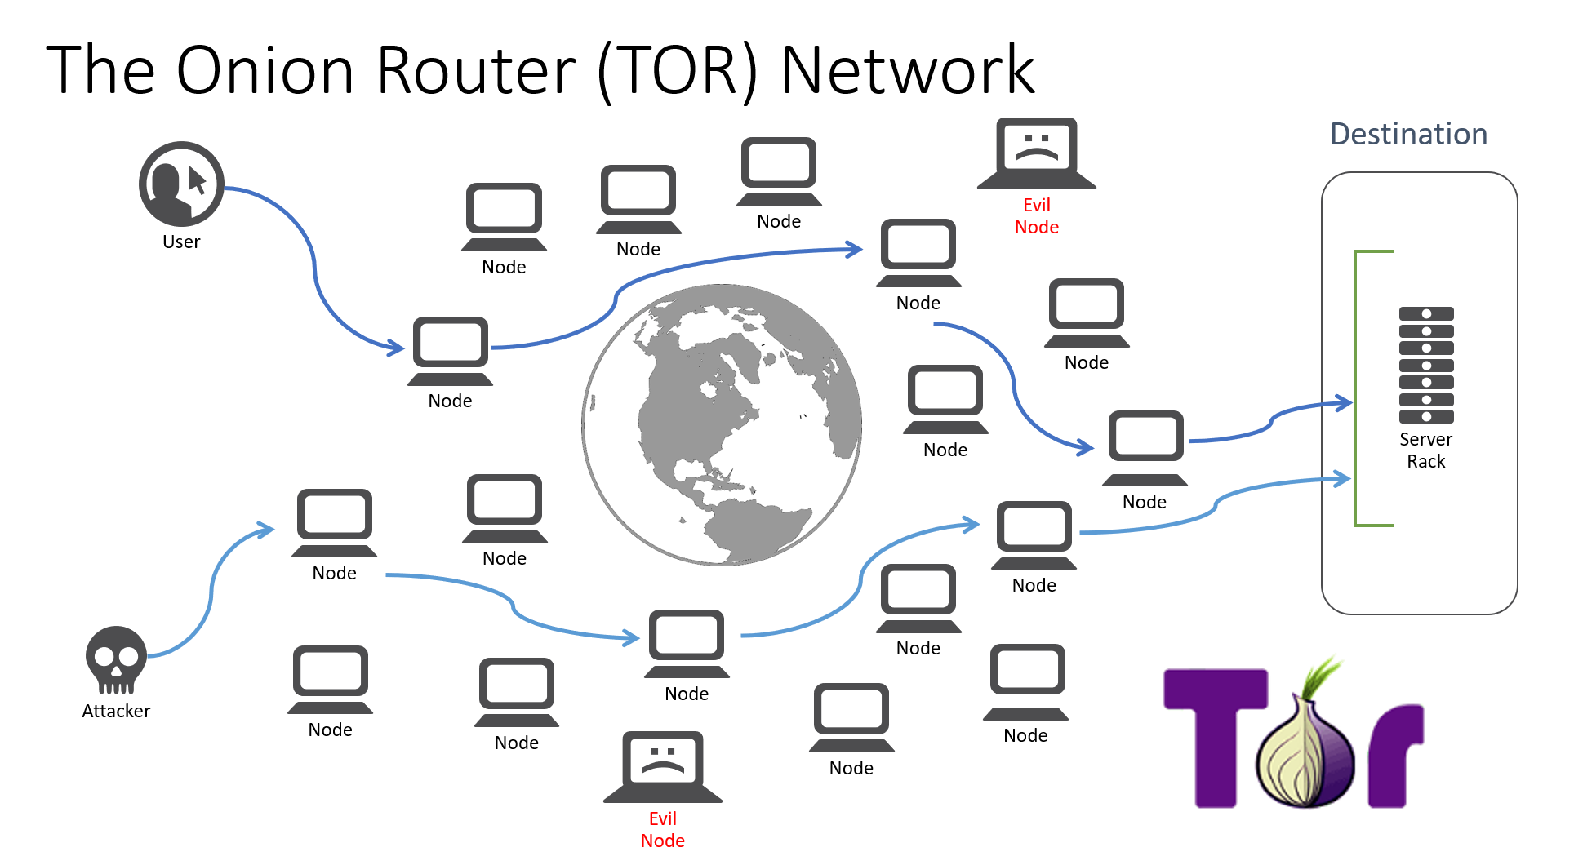
O Tor Browser

Slide 226
O Tor Browser
Página de download: https://www.torproject.org/download/

Slide 227
Prática
Vamos baixar, instalar e iniciar uma conexão com o Tor Browser para acessar links da Deep Web.

Slide 228
Etapa 3
Instalando o Tails Linux no VirtualBox

Slide 229
Introdução
Nesta aula vamos conhecer e configurar o T.A.I.L.S. Linux, um sistema operacional para navegação com privacidade na Internet.

Slide 230

T.A.I.L.S. Linux
Pode ser utilizado a partir de um pendrive de boot sem a necessidade de instalação.

Slide 231

T.A.I.L.S. Linux
Ficou conhecido por ser utilizado por Edward Snowden no caso da divulgação de dados da NSA.

Slide 232
T.A.I.L.S. Linux
Link para download: https://tails.boum.org/index.pt.html

Slide 233
Prática
Vamos instalar o T.A.I.L.S. em uma máquina virtual para navegarmos na Deep Web.

Slide 234
Etapa 4
Navegação anônima com VPN

Slide 235

Introdução
Nesta aula vamos configurar uma VPN para navegarmos de forma anônima na Internet

Slide 236

VPN
Neste exemplo vamos utilizar o Windscribe, uma VPN que possui modos gratuito e pago para uso.

Slide 237
Prática
Vamos configurar uma VPN e navegar de forma anônima na Internet.
Link: https://windscribe.com/

Slide 238
Etapa 5
Navegação anônima com Proxy

Slide 239

Introdução
Nesta aula vamos configurar um Proxy para navegarmos de forma anônima na Internet

Slide 240

Proxy
Vamos utilizar um Proxy gratuito, o Free Proxy.

Slide 241
Prática
Vamos configurar um proxy no Browser e navegar de forma anônima na Internet.
Link: http://free-proxy.cz/en/

Slide 242
Dúvidas?
> Fórum/Artigos
> Comunidade Online (Discord)

